Slide 1


Grève féministe
14 juin 2023
ASI section Genève
«Salaire, temps, respect»: les revendications de la grève féministe de cette année concernent bien sûr aussi les professions du secteur des soins.
A cette occasion, la section ASI genève a distribué en quelques minutes 300 autocollants textiles à des soignants qui travaillaient ce jour-là.
Elle a également participé au cortège de la plaine de Plainpalais au Pont du Mont Blanc dans une ambiance chaleureuse et animée.
Pendant ce temps là… Une de nos membres en déplacement privé défilait à Berne.
MERCI à tous et toutes pour votre participation!

Slide 2
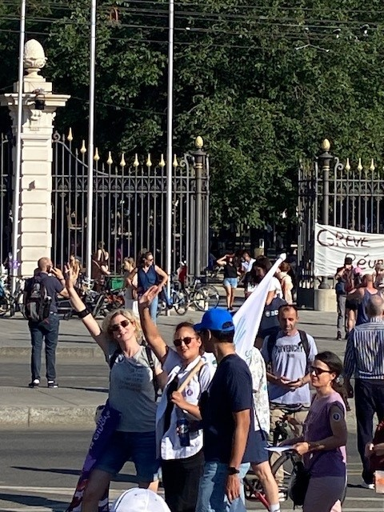

Slide 3
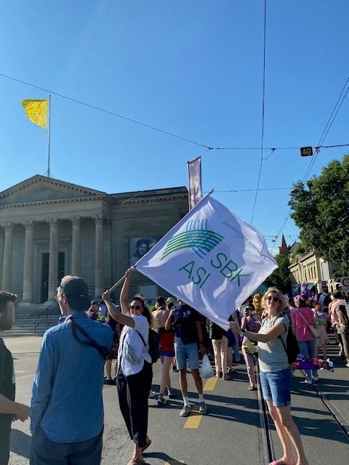

Slide 4
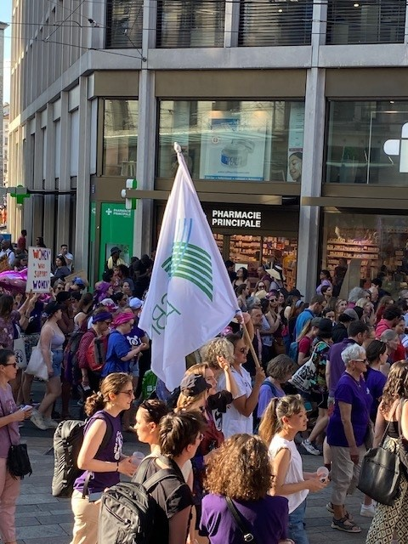

Slide 5
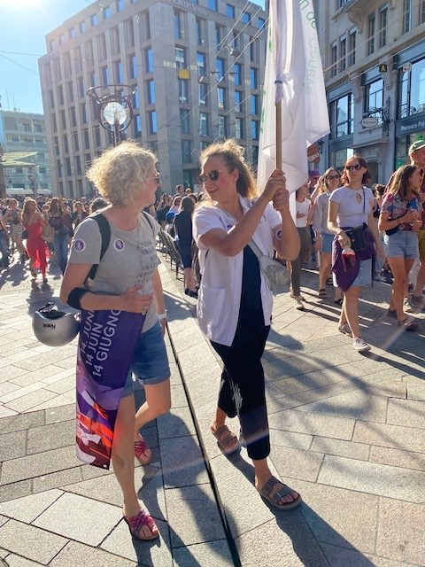

Slide 6
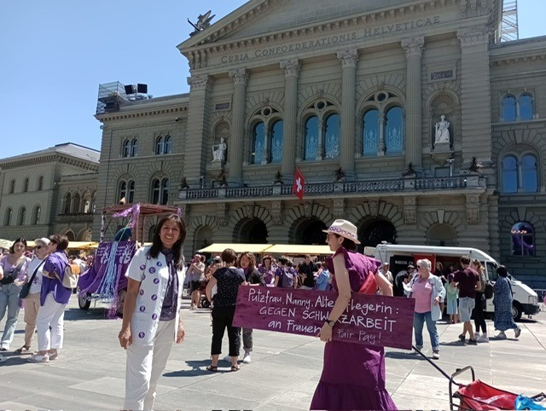

Slide 7
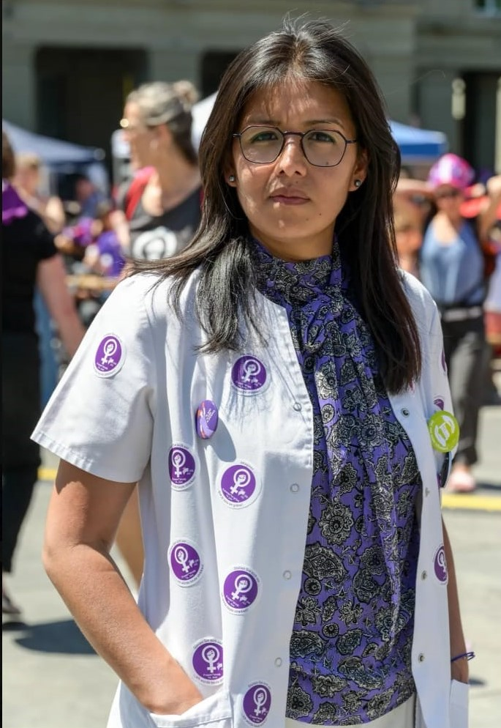
© Ueli Hiltpold / Nau.ch

Slide 8


Slide 9


Slide 10


Slide 11
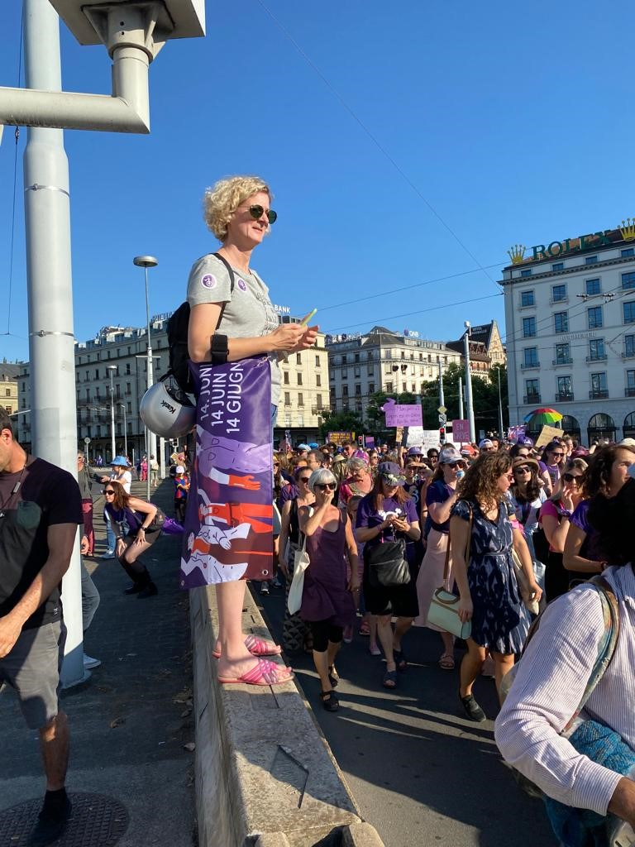

Slide 12
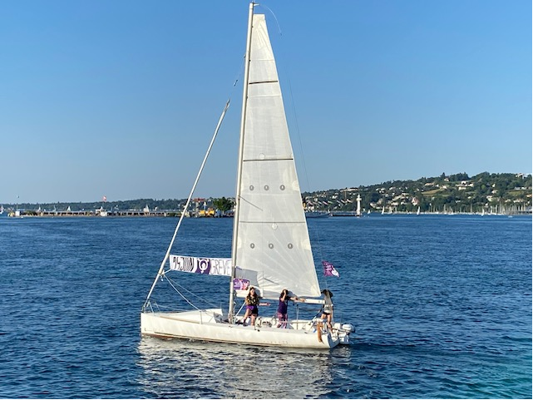

Slide 13
